Slide 1

ბათუმის შოთა რუსთაველის სახელმწიფო უნივერსიტეტი
საბანკო რეგულაციები და მისი როლი საბანკო სისტემის განვითარებაში
ასოცირებული პროფესორი ირინა ვაშაყმაძე

Slide 2
ახალი რეგულაციები ფინანსურ სექტორში მომხმარებლების დასაცავად და მიღებული შედეგები
მიმდინარე პერიოდში განხორციელებულმა საკანონმდებლო რეგულირებამ მნიშვნელოვანი გავლენა მოახდინა საბანკო სისტემაზე. საკრედიტო ბაზრის, ძირითადად კომერციული ბანკების, როგორც მნიშვნელოვანი ფინანსური ინსტიტუტის განვითარება განაპირობებს ქვეყანაში ეკონომიკური ზრდის ხელშეწყობას და საბოლოოდ სხვა ინდიკატორებთან ერთად კეთილდღეობის ამაღლებას.
თანამედროვე საბანკო სისტემა არის მომხმარებლისადმი მრავალფეროვანი მომსახურების სფერო, ის სთავაზობს მომხმარებელს პროდუქციის და მომსახურების დიდ ასორტიმენტს, რომელთაც გააჩნიათ თავისებურებები.
ტექნიკის მაღაზიებში 60-80% შემცირებულია გაყიდვები
სამშენებლო კომპანიებში გაყიდვების 50-60% ვარდნაა
მატულობს ფულის არაოფიციალური გასესხება
მიკროსაფინანსოების კომპანიების დიდი ნაწილი გავიდა ბაზრიდან

Slide 3
შესწავლილი იქნა საქართველოში საკრედიტო ბაზრისა და მისი ძირითადი ინსტიტუტების მდგომარეობა, ასევე საერთაშორისო რეკომენდაციებიდან გამომდინარე გატარებული პოლიტიკა ჩვენს ქვეყანაში და შედეგები რომლის წინაშეც ვდგავართ.
საკრედიტო ბაზრის ეფექტიანი ფუნქციონირების მიღწევა ამისათვის საერთაშორისო რეკომენდაციების გათვალისწინება და დანერგვა;
ფინანსული სტაბილურობის ზრდა;
საბანკო მენეჯმენტის განვითარება;
საკრედიტო ბაზრის ფორმირება და საფინანსო ინსტიტუტების მართვა;
ანალიზი და გამჭირვალობა.

Slide 4
სესხების ახალი რეგულაციები - მოსალოდნელი პროგნოზები
ჭარბვალიანობის შემცირება
საბანკო სფეროში პასუხისმგებლიანი დაკრედიტების სისტემის უზრუნველყოფა
ბაზარს დატოვებს არაკეთილსინდისიერი სასესხო კომპანიები
საბანკო მომხმარებლების დაცვის უზრუნველყოფა

Slide 5
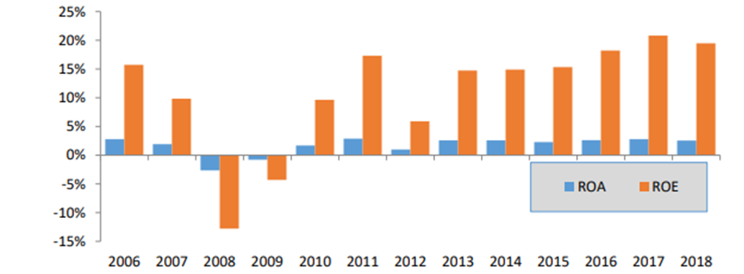
2018 წლის მდგომარეობით შეცვლილია ბანკების უკუგება აქტივებზე და კაპიტალზე როგორც ნახაზიდან ჩანს 2018 წელს უკუგებამ საშუალო აქტივებსა და კაპიტალზე 2.5 და 19.5 პროცენტი შეადგინა, რაც წინა წლის მაჩვენებლების მსგავსია, რომლებმაც 2017 წელს, შესაბამისად, 2.8 და 20.8 შეადგინა.
დიაგრამა №1 მომგებიანობის მაჩვენებელი 2018 წლის ანგარიში
წყარო: საქართველოს ეროვნული ბანკი

Slide 6
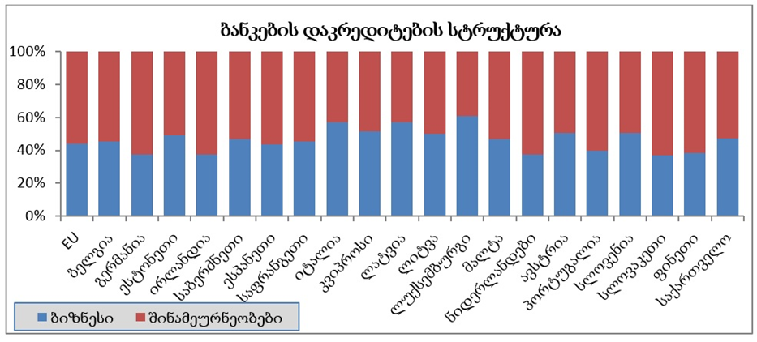
შინამეურნეობების სესხები მთლიანი პორტფელის ნახევარზე მოდის. ყველა საბანკო სფეროში და ფინანსურ ინსტიტუტში სესხების დონის მიხედვით ბიზნეს სესხები იჭერდა ადგილს, რაც შეცვლილია ამ დროის მდგომარეობით ეს რიცხვი საცალო სესხებმა და იპოთეკურ სესხებმა დაიკავა რამაც თავისუნებურად გამოიწვია სამომხმარებლო სესხების ზრდაც.
დიაგრამა №2 ბანკების დაკრედიტების სტრუქტურა
წყარო:ევროსტატი, საქართველოს ეროვნული ბანკი.

Slide 7
ახალი რეგულაციები და გავლენა საბანკო სექტორზე
მოსახლეობის ჭარბვალიანობის მაჩვენებელი ბოლო წლებში მკვეთრად გაზრდილია. ამ მაჩვენებლის ზრდას ხელი შეუწყო:
კომერციული ბანკების და მიკროსაფინანსო ორგანიზაციების მიერ ფიზიკური პირებისთვის უზრუნველყოფის გარეშე გაცემულმა სესხებმა;
ფინანსური ინსტიტუტების რაოდენობრივად მაღალმა მაჩვენებელმა;
სწრაფი სესხების შემოღებამ და კრედიტორებზე სესხების ასე მარტივად გაცემამ;
სესხების ვადაგადაცილება ახალგაზრდა მსესხებლებლებზე ვიდრე ასაკით უფროსებზე;
საპროცენტო განაკვეთზე ზედა ზღვრის მოხსნა.

Slide 8
ეროვნული ბანკის ბრძანებით ცვლილებები შევიდა “კომერციულ ბანკებში კრედიტის კონვერტაციისა და მსხვილი რისკების შესახებ დებულებაში“, რომელიც ითვალისწინებს მსესხებლის სრულფასოვან ანალიზს.
ყოველი ორგანიზაცია ვალდებულია სესხის გაცემამდე მოახდინოს მომხმარებელთა შემოსავლის სრულფასოვანი ანალიზი, გაითვალისწინოს მისი შემოსავლის და ვალდებულების დონე და ყოველივე ამ დებულების გათვალისწინ­ებით გასცეს სესხი.
ცხრილი № 1. სესხის მომსახურების მაქსიმალური კოეფიციენტები
ყოველთვიური წმინდა შემოსავალი,ლარი | არაჰეჯირებული მსესხებლებისათვის მაქსიმალურ/საკონტრაქტო ვადიანობაზე | ჰეჯირებული მსესხებლებისათვის მაქსიმალურ/საკონტრაქტო ვადიანობაზე
<1,000 | 20% / 25% | 25% / 35%
>=1,000-2,000< |  | 35% / 45%
>=2,000-4,000< | 25% / 30% | 45% / 55%
>=4,000 | 30% / 35% | 50% / 60%

Slide 9
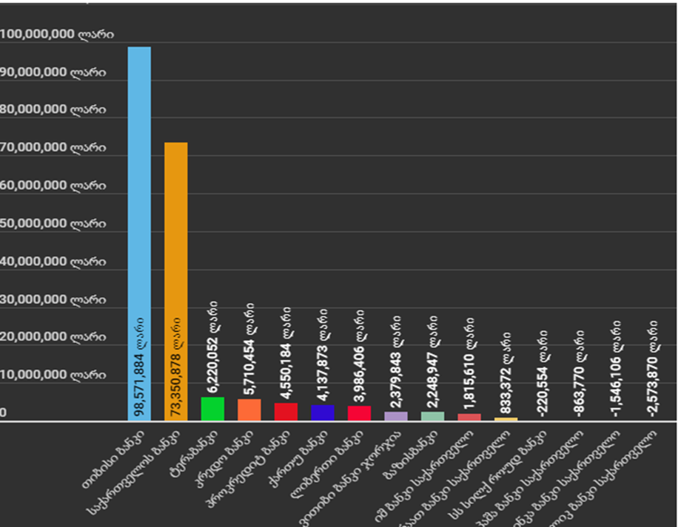
საქართველოს ყველა კომერციულმა ბანკმა 2019 წლის პირველი კვარტლის ფინანსური შედეგები ეროვნულ ბანკს წარუდგინა. ქვეყანაში არსებული 15 ბანკიდან 10-ის მოგება შემცირებულია. ჯამურად საფინანსო სექტორის მოგებამ წლის პირველ კვარტალში 198,601,203 ლარი შეადგინა, რაც 2018 წელთან შედარებით 34,712,821 ლარით, ანუ 15%-ით ნაკლებია.
საქართველოს ყველაზე მაღალი მოგების მქონე ბანკების რეიტინგი

Slide 10
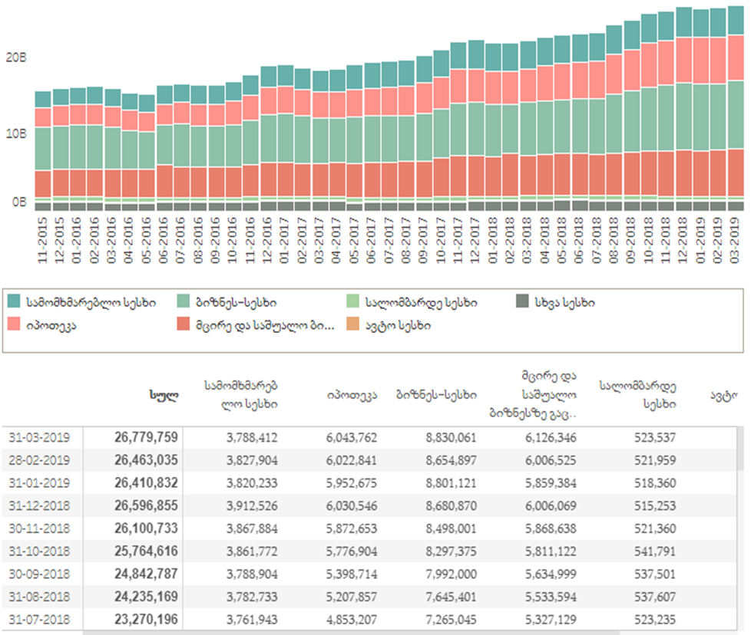
მთლიანი სესხების ყველაზე მეტი ნაწილი იპოთეკურ სესხს და ბიზნეს სესხებს ეთმობა. ეს მაჩვენებელი ბოლო წლის განმალობაში გაზრდილია ასევე სამომხმარებლო სესხის მაჩვენებელიც დიდია თუმცა ვერ აჭარბებს იპოთეკას და ბიზნეს სესხებს.

Slide 11
დასკვნა
საბანკო რეგულირების საჭიროება;
რეგულაციების დადებითი და უარყოფითი მხარეები;
რა გავლენა მოახდინა კომერციულ ბანკებზე;
შედეგები;

Slide 12
მადლობა ყურადღებისათვის ☺

